Slide 1

基于嵌入式Linux系统的水声通信网络MAC层DOTS协议实现
Implementation of Underwater DOTS MAC Protocol based on Embedded Linux System
中国·舟山
答辩人：黄铖
导师：瞿逢重
Notes:
各位老师上午好，我是黄铖，今天我将进行毕业设计项目“基于嵌入式Linux系统的水声通信网络MAC层DOTS协议实现”的毕设答辩

Slide 2

01 研究背景及意义
Research Background and Purpose
02 论文的主要工作
Main Work in the Paper
CONTENTS
目录
03 水声通信网络协议框架
Underwater Communication Network Protocol Framework
04 DOTS协议的实现
Implementation of DOTS Protocol
05 实验结果与分析
Experiment Result and Analysis
Notes:
下面我将首先介绍研究的背景与意义，以及论文的主要工作。接着对每一部分的工作进行详细介绍，最后对实验结果进行分析。

Slide 3

01
研究背景与意义
Research Background and Purpose
Notes:
首先是研究项目的背景。

Slide 4
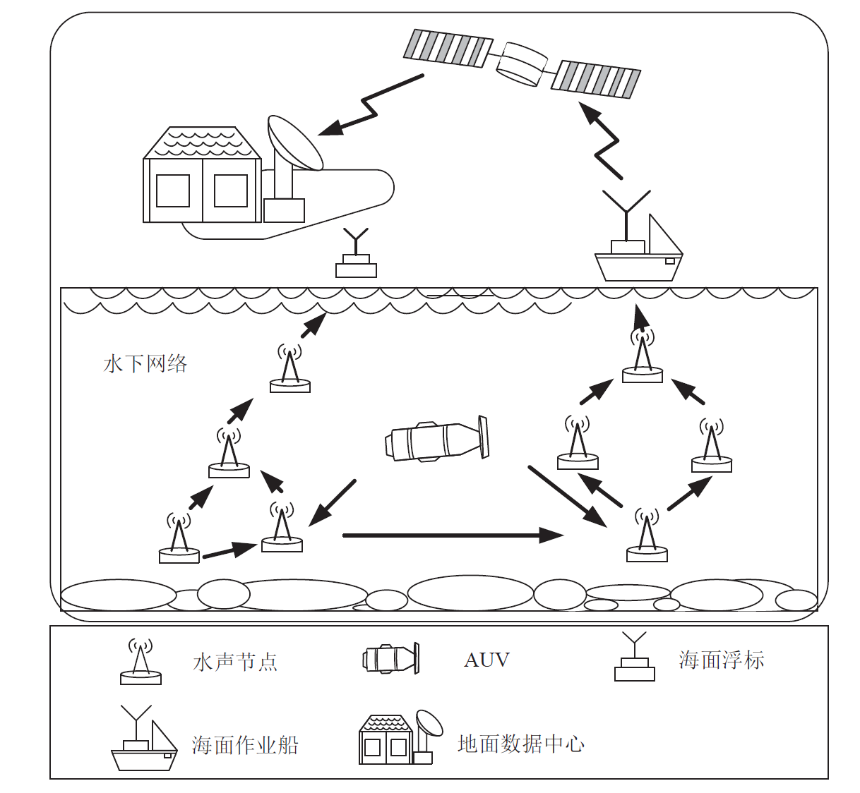
1.1 研究背景
浮标
海面作业船
水声通信网络
ROV
智能传感器
AUV
……
水下物联网
智慧海洋
水声通信网络结构图
[1] Morabito I G. The Internet of Things: A survey[J]. Computer Networks, 2010, 54:2787-2805.
[2] Xu M, Liu L. Sender-Receiver Role-based Energy-aware Scheduling for Internet of Underwater Things[J]. IEEE Transactions on Emerging Topics in Computing, 2016, 7(2): 324-336 .
[3] Heesemann M, Insua T L, Scherwath M, et al. Ocean Networks Canada: From Geohazards Research Laboratories to Smart Ocean Systems[J]. Oceanography, 2014, 27(2):151-153.
Notes:
近些年来海洋研究迅速发展，越来越多的水下智能设备，如AUV，智能传感器等部署在海洋中，为海洋研究提供便利。
水声通信网络的构建为这些水下智能设备的信息交互提供可能，从而帮助他们完成复杂的水下任务。

Slide 5
1.2 研究意义
仿真测试
水声通信网络
协议算法设计
实验结果分析
实地测试
仿真软件很难准确还原真实的水声通信环境，这些测试平台对于水声通信网络协议的实际运行效果无法做到很好的评估
水声通信网络研究不足
国内由于水声通信网络的研究起步较晚，发展也较为滞后，只有少数机构进行了小范围内的水声通信网络实地测试
[3] 张宏滔, 朱洪海, 惠力, 等. 一种水声通信网络协议性能测试系统[C]// 中国声学学会水声学分会2011年全国水声学学术会议.
[4] 王曾龙. 水声通信网MAC层协议的研究与实现[D]. 哈尔滨工程大学, 2015.
Notes:
对现阶段的水声通信网络研究而言，科研机构采用的研究方法主要以仿真为主。
但由于水下通信环境复杂多变，以及硬件误差的存在，仿真测试并不能很好地对网络协议性能进行检测。
因此，水声通信网络测试与实验平台的开发对水声通信网络协议的研究发展有着积极意义。

Slide 6
1.3 研究现状
缺少操作系统对水声通信网络中不同任务的计算与储存资源进行调控，现有的测试平台无法满足水声通信网络对于多任务并发运行的要求。
现有测试平台的技术瓶颈
嵌入式Linux系统
水下智能设备的应用
在Aguirre-Castro O A等人对ROA的设计研究当中，在基于树莓派的嵌入式Linux系统中利用线程库进行并行计算，实现了ROA的运动控制、3D位置定位、温度传感以及动作捕捉等多任务的同时执行。
[5] Aguirre-Castro O A, E Inzunza-González, EE García-Guerrero, et al. Design and Construction of an ROV for Underwater Exploration[J]. Sensors, 2019, 19(24):5387-5412.
Notes:
实验室现有的水声通信网络测试平台主要基于STM32进行开发
然而由于STM32中没有运行操作系统，无法对水声通信网络的计算与存储资源进行调控，进而无法满足多任务并发运行的要求。
另外，水下智能设备，如ROV都引入了操作系统以实现复杂的水下作业任务，例如在基于树莓派中的Linux系统中利用线程库进行并行计算，以实现ROV多任务同时运行。
因此，无论是现有测试平台存在的不足，还是水下智能设备的需求，都使得开发基于嵌入式Linux系统的水声通信网络测试平台具有积极意义。

Slide 7
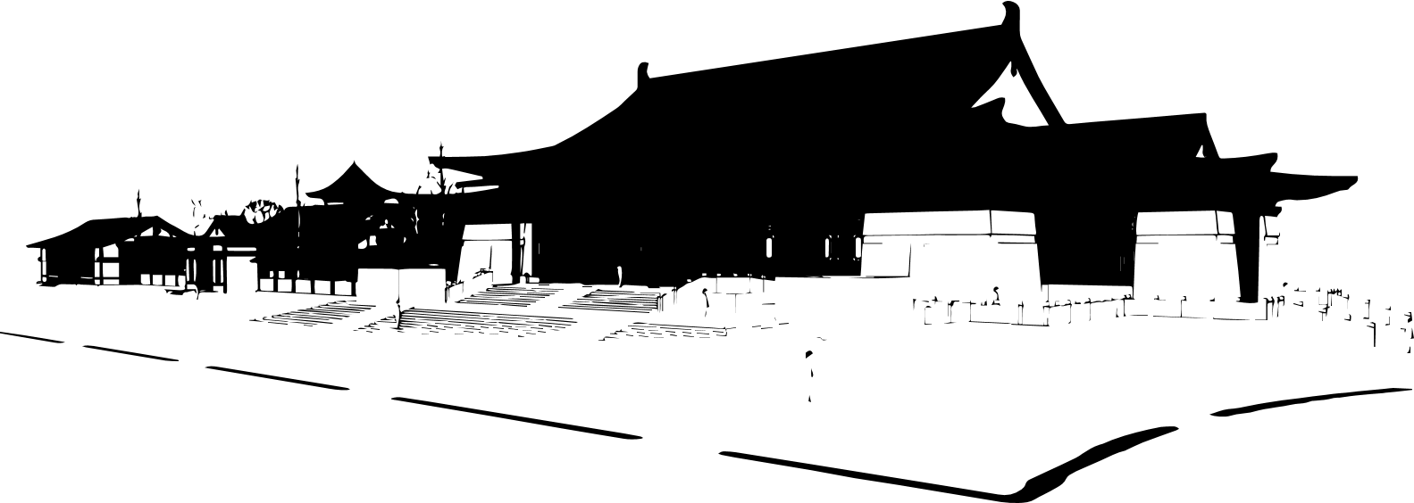
02
论文的主要工作
Main Work in the Paper

Slide 8
2.1 论文的主要工作
水声通信网络协议框架
DOTS协议的实现
实验结果与分析
时钟轮算法
多定时器设置
仿真测试
多进程编程
DOTS协议实现的有效性
分层架构
优化哈希表
实现时延-冲突表
透明传输
开发板测试
优化时间性能
嵌入式Linux中的运行性能
状态向量
数据包传输状态控制
Notes:
本文的主要工作可以分为三个部分。
第一部分我们设计实现了一个基于嵌入式Linux系统的轻量级水声通信网络协议框架。该框架利用嵌入式Linux系统中的多进程编程，实现了水声通信网络分层架构以及透明传输的要求。
第二部分我们在水声通信网络的第二层，数据链路层，实现了一个基于时延感知的机会多址接入协议，DOTS协议。利用时钟轮算法实现单进程内多定时器设置，优化了哈希表，以实现实验-冲突表以及对时间性能的优化。最后，我们设计了一种状态向量，以实现对数据包传输状态的控制。
第三部分我们分别进行了仿真与基于ARM-FPGA平台的测试，并对实验结果进行了分析。
下面，我将对工作内容进行详细的介绍。

Slide 9

03
水声通信网络协议框架
Underwater Communication Network Protocol Framework
Notes:
首先，是水声通信网络协议框架。

Slide 10
3.1 测试框架组成
应用层
Programmable System (PS端）
应用层
日志系统
传输层
传输层
基于ARM的嵌入式Linux系统Petalinux
网络层
网络层
数据链路层
（MAC层）
数据链路层
Programmable Logic (PL端）
物理层
FPGA
AXI-DMA驱动程序
通信模块（物理层）
水声通信网络五层网络模型
ARM-FPGA开发板（ZYNQ-7000)
水声通信网络测试平台
Notes:
水声通信网络分为五层，自下而上分别是物理层、数据链路层、网络层、传输层与应用层。各个网络层分别承担了不同的数据传输任务，保证了网络中各个节点通信的高效和稳定。
在水声通信网络的具体实现中，我们采用ARM-FPGA开发平台，也就是ZYNQ开发板作为硬件平台。ZYNQ分为PS,PL两个部分。其中PL部分由FPGA组成，PS部分主要由ARM的Soc组成。
根据不同网络层的任务特点，我们将物理层部署在开发板的FPGA模块中，将物理层以上的网络层部署在基于ARM的嵌入式Linux系统中。对于物理层我们使用的是实验室自主研发的一套FPGA通信模块，在Linux系统的驱动部分，我们使用的是开源社区提供的AXI-DMA驱动程序。在本项目中，我们主要针对物理层以上的网络层进行了实现，也就是最右侧的图中的蓝绿两个部分。

Slide 11
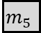
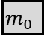
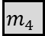
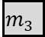
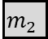
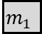
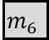
3.2 网络层跨层通信
应用层
共享内存
不需要进行用户态与内核态的切换
跨层通信
传输层
信号量
实现进程间的同步互斥
网络层
进程A
进程A
MAC层
进程B
共享内存
进程B
物理层
内核
内核
消息队列
$$m_{0}$$
$$m_{1}$$
$$m_{2}$$
$$m_{3}$$
$$m_{4}$$
$$m_{5}$$
$$m_{6}$$
.
消息队列实现方式
共享内存实现方式
Notes:
跨层通信是水声通信网络实现的重要环节。考虑到水声通信节点能源资源受限的特点，我们采用共享内存加信号量的方式实现不同网络层间的通信。共享内存不需要进行用户态与内核态的转换，能够节省上下文切换带来的开销。而共享内存本身没有提供同步机制，所以我们采用信号量实现进程间的同步互斥。

Slide 12
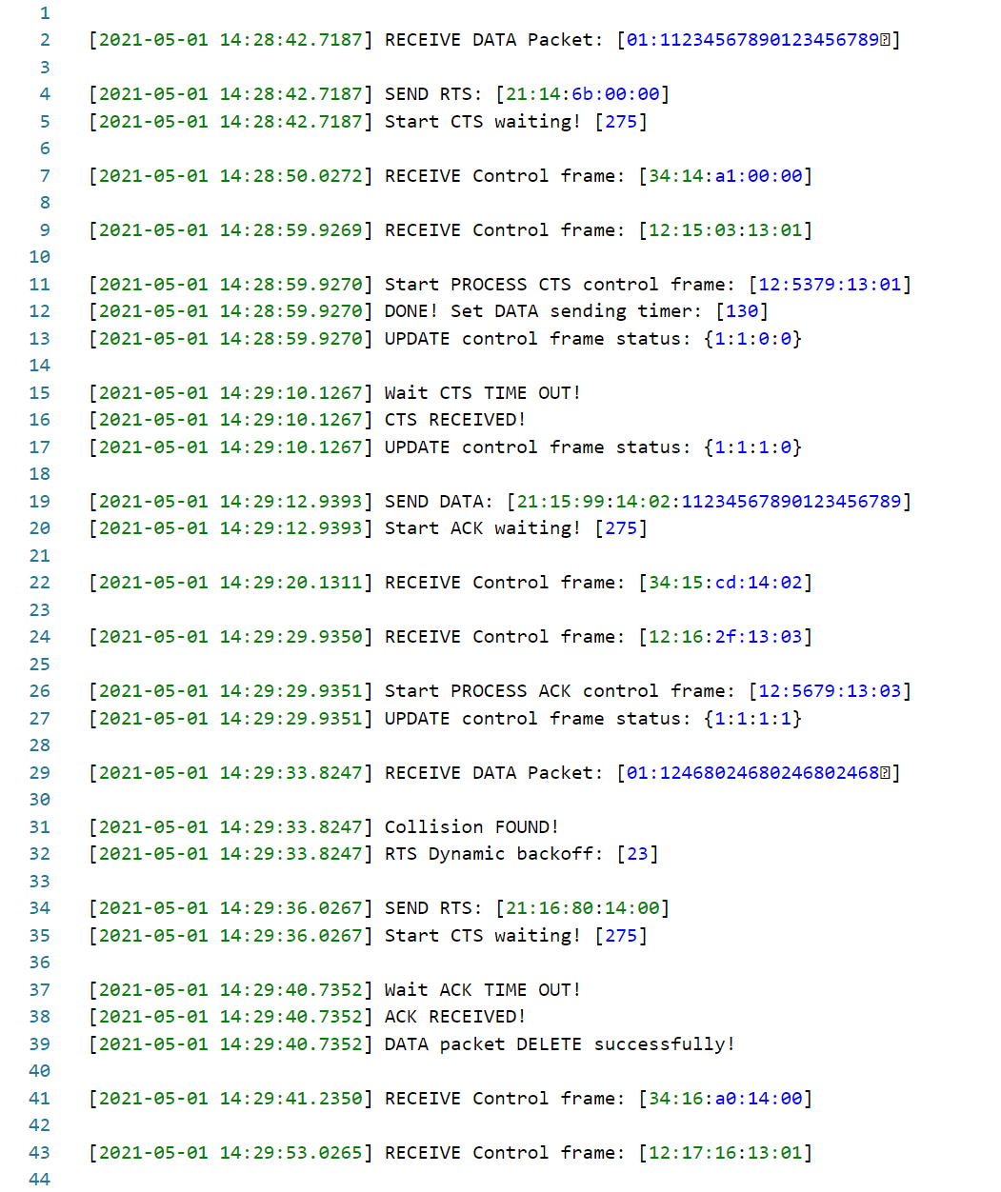
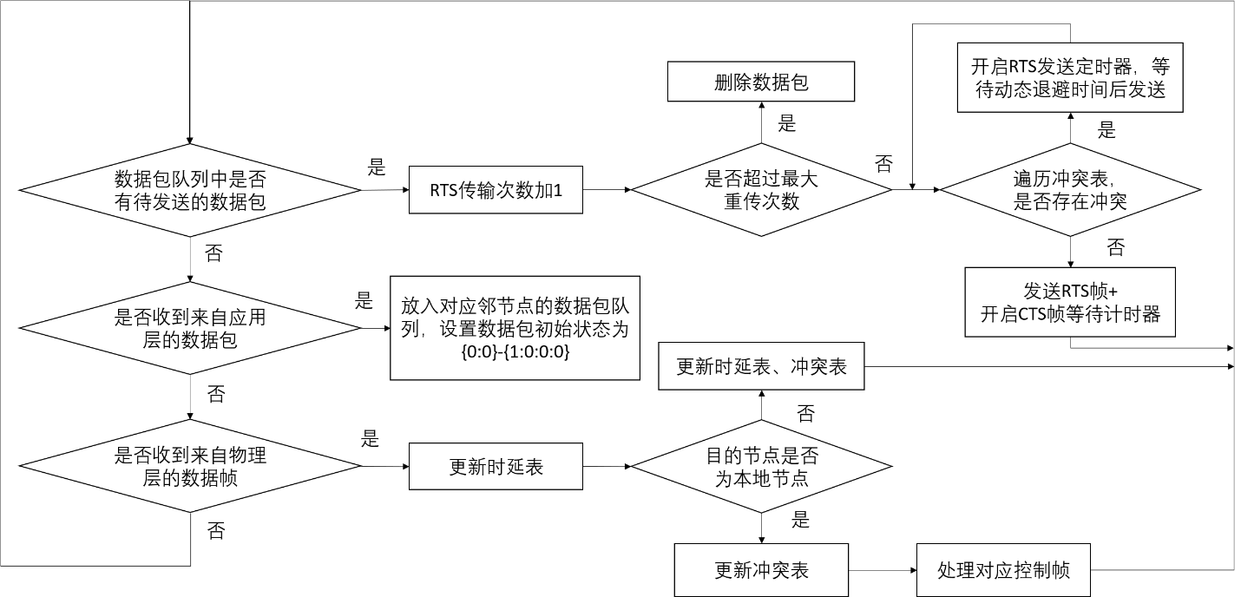
3.3 主程序逻辑框图与日志系统
轮询检测
主程序逻辑框图
日志系统
Notes:
在网络层的主函数中，我们采用轮询的方式检测是否收到新的数据，具体的逻辑款图如右图所示。
在完成网络层的基本构建之后，我们还设计了日志系统，用于记录网络运行期间的数据传输信息，以便对网络进行分析与维护。

Slide 13

04
DOTS协议的实现
Implementation of DOTS Protocol
Notes:
在搭建完成水声通信网络测试框架之后，我们可以将需要进行测试的网络协议写入对应的网络层中，在本项目中我们对一个基于时延感知的机会多址接入协议，DOTS协议进行了实现。

Slide 14
4.1 DOTS协议简介
数据监听/接收状态
数据发送状态
建立/更新 时延信息表
监听 邻节点发送的数据帧
遍历 邻节点冲突信息表
检测 冲突
建立/更新 冲突信息表
RTS
CTS
DATA
ACK
A
RTS
CTS
DATA
ACK
B
[6] Noh Y, Wang P, Lee U, et al. DOTS: A Propagation Delay-Aware Opportunistic MAC Protocol for Mobile Underwater Networks[C]// IEEE International Conference on Network Protocols, Kyoto, Japan, 2011.
Notes:
DOTS协议的主要特性是，某节点能够监听其相邻节点的数据传输，并把这些传输信息以及距离他两跳之内的节点间的传输时延信息保存在本地。
当某节点期望开启一个新的数据传输时，它将利用保存在本地的时延与冲突信息判断即将开启的传输是否会正在进行的传输发生冲突，从而实现冲突避免，提高水声通信网络的吞吐量。

Slide 15
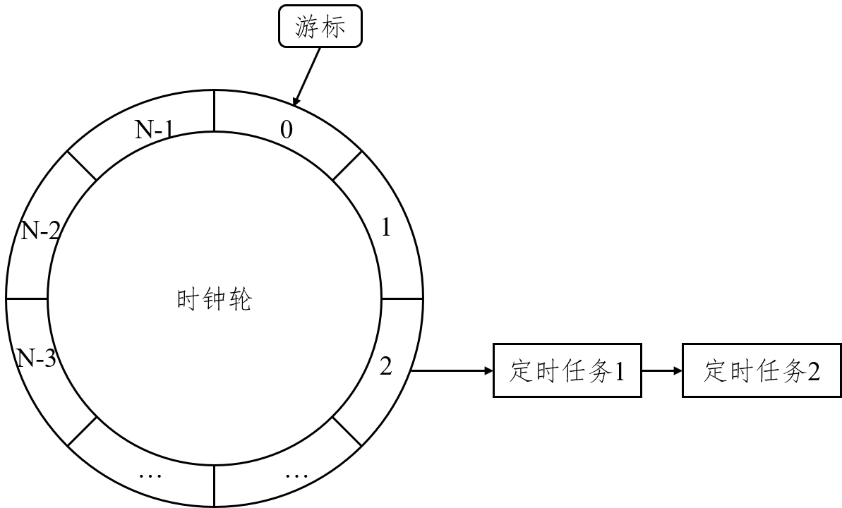
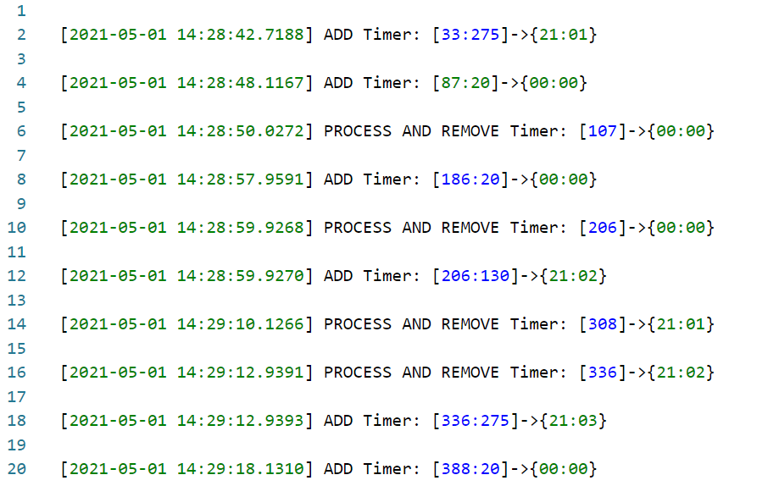
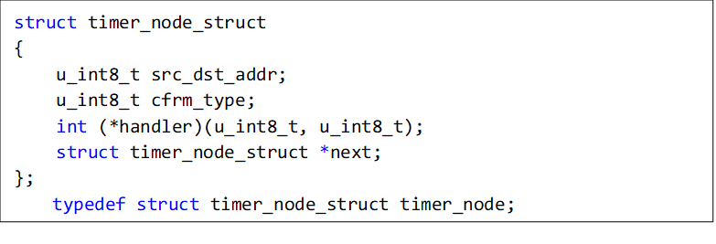
4.2 DOTS协议多定时器实现
数组的每一个元素中储存了定时任务队列的首尾节点。然后，创建一个游标，该游标指向数组的下标，每当基准定时器到期时，游标向前移动一格，到达数据尾部时采用取模操作循环往复。当游标到达新的数组元素时，检查该数组元素保存的定时任务队列中是否有定时任务，若是检测到定时任务则进行执行。
定时任务队列
时钟轮算法示意图
定时任务结构
实现效果（日志）
Notes:
在具体实现当中，由于DOTS协议是一种时分多址MAC协议，这意味着其要求多定时器的设置。然而Linux系统只为单个进程提供了一个时钟定时器。为了解决多定时器设置的问题，我们采用时钟轮算法。该算法利用操作系统提供的唯一时钟定时器作为基准时钟，在此基础之上实现了多定时器设置。具体来说，我们首先利用数组构建了一个时钟轮，并引入了一个游标，当基准定时器到期时，游标将向前移动。每当到达新的元素时，游标会遍历并执行该元素下保存的定时任务，从而实现了多定时器的设置。

Slide 16
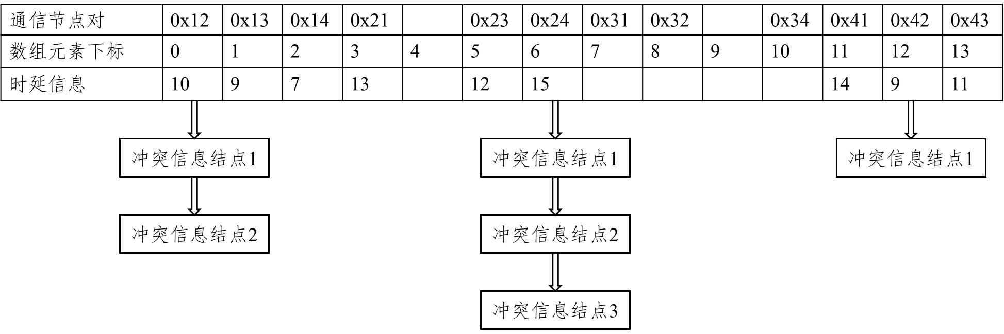
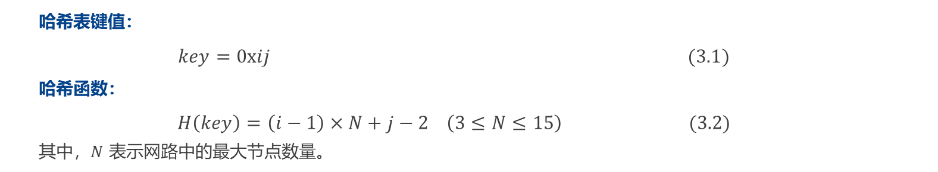
4.3 DOTS协议时延-冲突表实现
哈希表键值：
$$key=0xij (3.1)$$
哈希函数：
$$H\left(key\right)=\left(i−1\right)×N+j−2 \left(3≤N≤15\right) (3.2)$$
其中，$N$ 表示网路中的最大节点数量。
时延-冲突表结构图
Notes:
第二部分是DOTS协议时延-冲突表的实现。前面我们提到，DOTS协议在运行时会保存其相邻节点的传输信息与时延信息。在开启新的传输时利用这些信息完成冲突避免。在实现中，由于冲突避免检测需要频繁地查看时延信息，因此高效地保存时延信息可以有效地提高DOTS协议的运行效率。根据数据结构的相关知识，我们使用哈希表保存时延信息，此时查找任务的时间复杂度为O（1）。但由于哈希表在创建的时候可能会存在冲突，也就是多个键值同时对应着一个哈希值。此时将会对查找效率带来影响。因此，我们设计了一种基于N进制转换的哈希函数。如公式3.2所示，该函数可以在保持较高空间利用率的情况下，提高DOTS协议的运行效率。下面我们将对该函数的时间与空间性能分别进行分析。

Slide 17
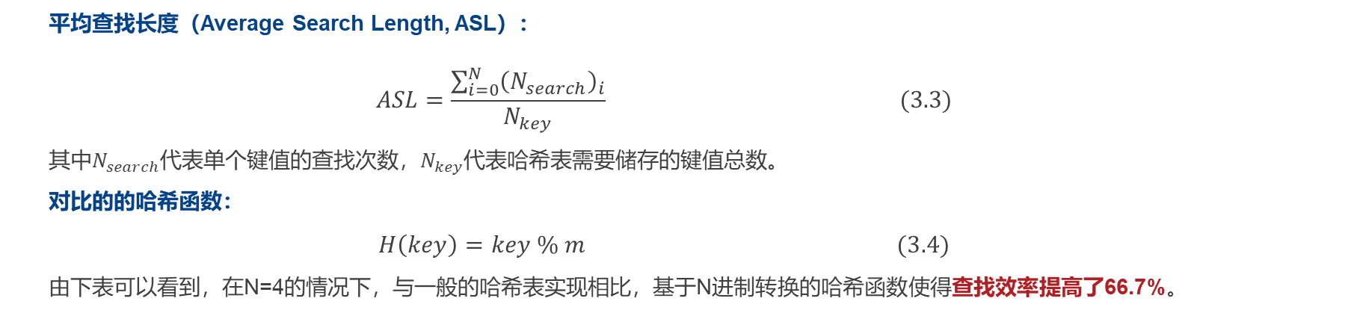
4.3.1 时延表时间性能—平均查找长度
平均查找长度（Average Search Length, ASL）：
$$ASL=\frac{\sum_{i=0}^{N}{{\left(N_{search}\right)}_{i}}}{N_{key}} (3.3)$$
其中$N_{search}$代表单个键值的查找次数，$N_{key}$代表哈希表需要储存的键值总数。
对比的的哈希函数：
$$H\left(key\right)=key \% m (3.4)$$
由下表可以看到，在N=4的情况下，与一般的哈希表实现相比，基于N进制转换的哈希函数使得查找效率提高了66.7%。
哈希表构建方案 | 平均查找长度（ASL）
取模+线性探测 | (1+1+1+2+1+1+2+2+1+2+2+2)/12=1.5
N进制哈希函数 | (1+1+1+1+1+1+1+1+1+1+1+1)/12=1
Notes:
首先我们采用平均查找长度作为时间性能评估指标。我们对比了采用取模+线性探测冲突避免方法创建哈希表的方案。通过计算，在N=4的情况下，基于N进制转换的哈希函数可以将查找效率提高66.7%。

Slide 18
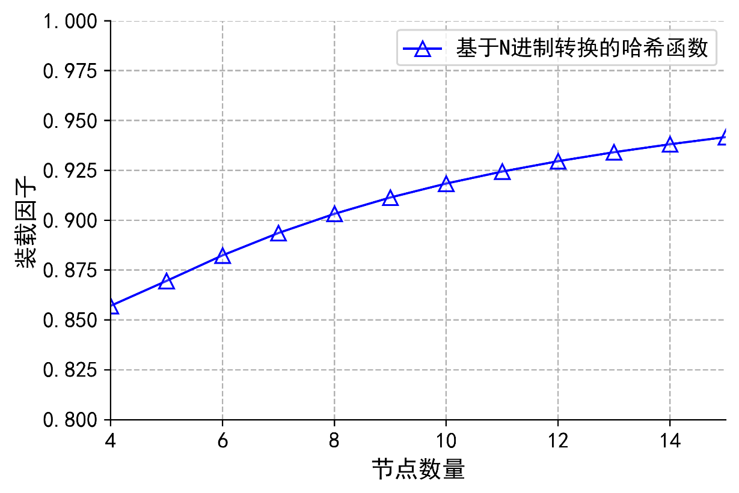
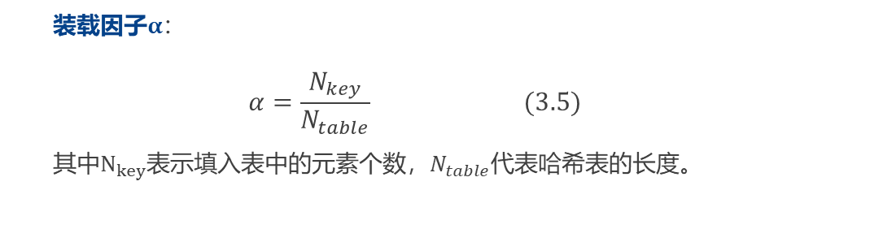
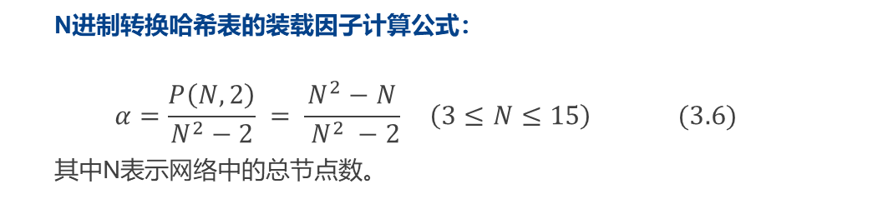
4.3.2 时延表空间性能—装载因子
装载因子$α$：
$$α=\frac{N_{key}}{N_{table}} (3.5)$$
其中$N_{key}$表示填入表中的元素个数，$N_{table}$代表哈希表的长度。
N进制转换哈希表的装载因子计算公式：
$$α=\frac{P\left(N, 2\right)}{N^{2}−2} = \frac{N^{2}−N}{ N^{2} −2} \left(3≤N≤15\right) (3.6)$$
其中N表示网络中的总节点数。
装载因子随节点数量的变化趋势
Notes:
然后我们利用装填因子对N进制转换哈希函数的空间性能进行评价，由右图我们可以看到，哈希表的空间利用率随节点数量的增加而增加，并在节点数等于15的时候接近95%。
可以看到，采用基于N进制转换的哈希函数可以在保持较高空间利用率的情况下提高查找效率。

Slide 19
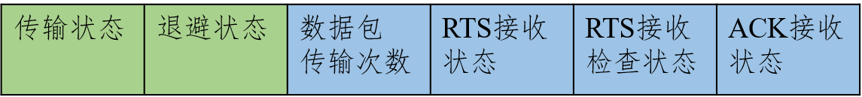
4.4 DOTS协议数据包状态向量
状态向量 | 数据包状态
{0:0-n:0:0:0} | 等待开启传输状态
{1:0-n:0:0:0} | CTS帧等待状态
{1:0-n:1:0:0} | CST帧检查等待状态
{1:0-n:1:1:0} | ACK帧等待状态
{1:0-n:1:1:1} | ACK帧检查等待状态
{1:1-n:1:1:0} | 退避状态
状态向量结构
RTS
CTS
DATA
ACK
A
RTS
CTS
DATA
ACK
B
DOTS协议节点数据传输过程
Notes:
最后一部分是DOTS协议数据包状态向量的实现。从下方图片DOTS协议的传输过程中我们可以看到，对于DOTS协议而言，数据包在MAC层可能处于不同的状态。为了解决数据包状态管理的问题，我们设计了一种数据包状态向量。利用该向量，我们实现了对于数据包的动态管理。

Slide 20

05
实验结果与分析
Experiment Result and Analysis
Notes:
下面是实验结果与分析部分。

Slide 21
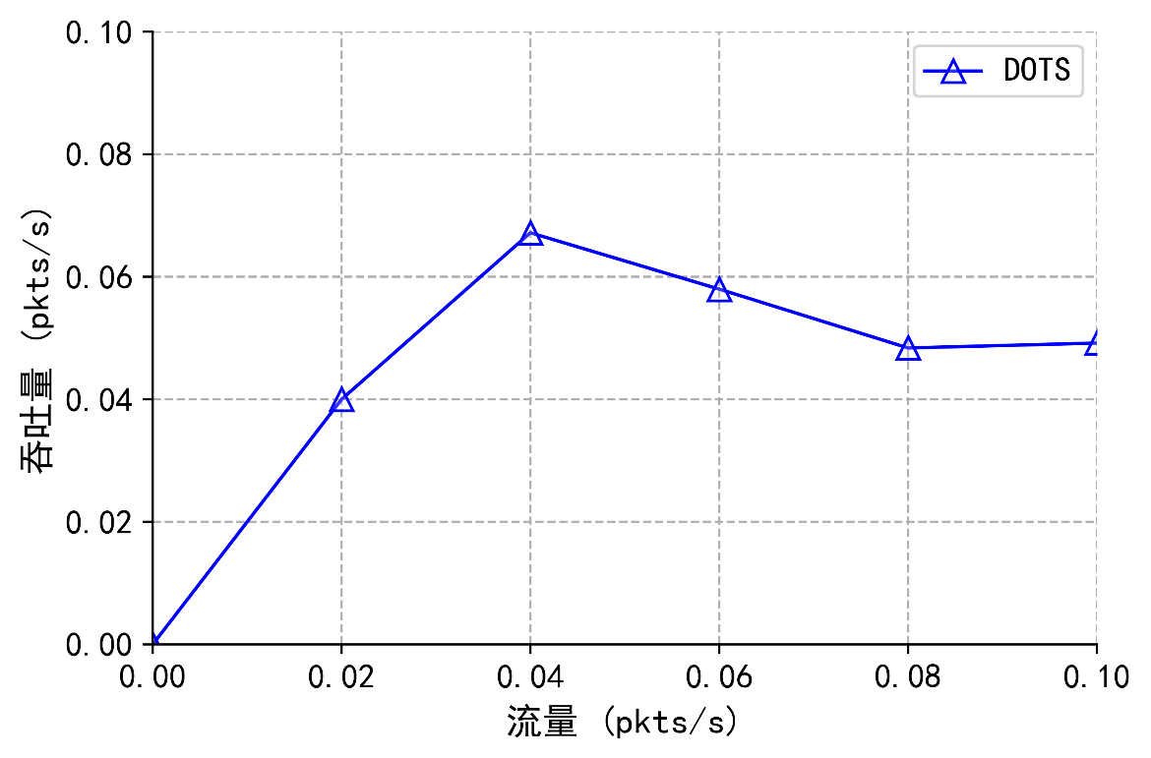
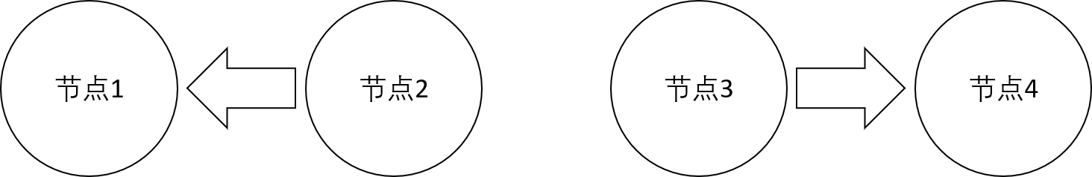
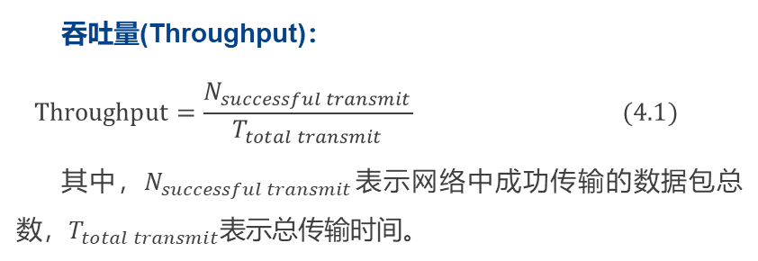
5.1 仿真实验结果
吞吐量(Throughput)：
$$Throughput=\frac{N_{successful transmit}}{T_{total transmit}} (4.1)$$
其中，$N_{successful transmit}$表示网络中成功传输的数据包总数，$T_{total transmit}$表示总传输时间。
4节点线性拓扑网络中吞吐量随流量变化趋势
4节点线性拓扑网络
Notes:
首先我们在Linux系统中利用共享内存搭建了4节点的线性拓扑网络，并引入传输延时尽可能地模拟实际的传输过程。吞吐量是衡量网络性能的重要指标，其定义为网络层中单位时间成功传输的数据包数量。右图是吞吐量随流量变化的仿真结果。从结果中我们可以看到，在刚开始网络中吞吐量随着流量的增高而增高。在达到0.04的流量时，由于网络中哦冲突的增加，吞吐量不再增高。随着流量的继续增加，网络中的吞吐量趋于稳定。该实验结果符合DOTS协议对于吞吐量的实验结果预期。

Slide 22
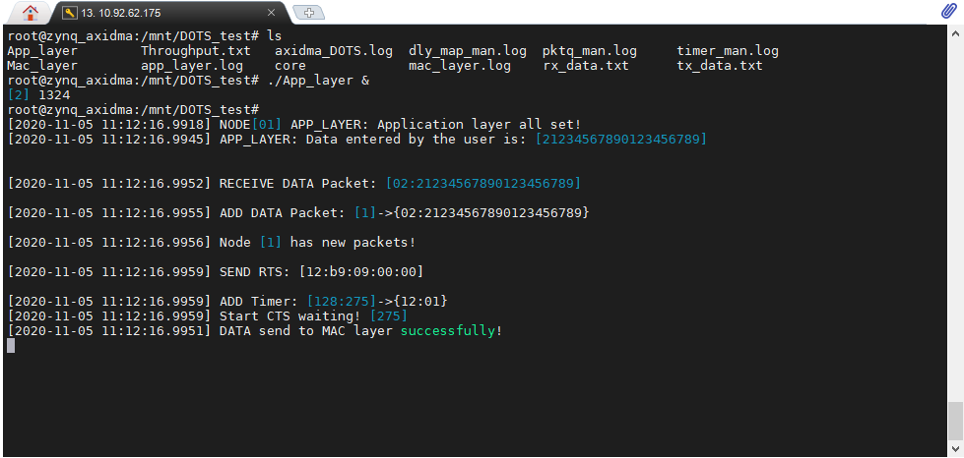
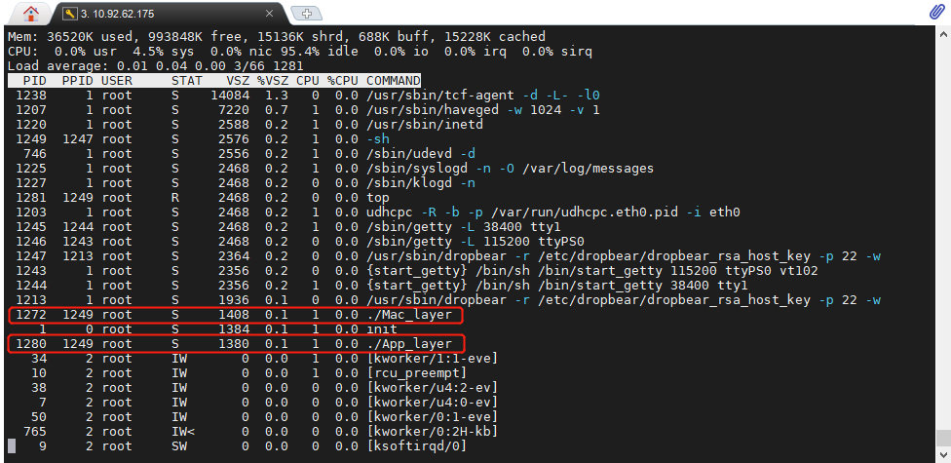
5.2 基于ARM-FPGA开发板的实验结果
性能指标 | 状态
CPU使用率 | 0.0%
内存占用 | 1380KB 与 1408KB
DOTS协议在嵌入式Linux中的运行效果
网络层进程在Linux中的运行状态
Notes:
最后，我们利用交叉编译将DOTS协议实现程序编译成32位可执行文件，并通过NFS的方式远程部署在基于ZYNQ开发板的嵌入式Linux系统中。
从左图我们可以看到DOTS协议能够很好地在嵌入式Linux系统中运行。
利用Linux系统提供的top命令行，我们查看了DOTS协议运行时的CPU使用率与内存占用率。从右图我们可以看到，在空闲时DOTS协议的CPU占用率几乎为0。0%，这说明轮询的数据包检测方式几乎不会给CPU资源带来过多的负担。从图中我们还可以看到，两个网络进程的内存占用率都在1400kb左右。从以上实验结果我们可以得出，本文搭建的水声通信网络协议框架成功实现了轻量级的目标。

Slide 23
总结
日志系统
应用层
传输层
仿真实验
网络层
多定时器设置
数据链路层
DOTS协议
时延-冲突表
开发板实验
AXI-DMA驱动程序
数据包状态向量
通信模块（物理层）
Notes:
在本文中，我们首先搭建了一个轻量级的水声通信网络协议框架，然后在数据链路层实现了DOTS协议，最后分别进行仿真与开发板实验，对协议实现效果以及协议进程在系统中的运行状态等实验结果进行了分析

Slide 24

答辩人：黄铖
Notes:
以上就是我答辩的全部内容，谢谢！

